Slide 1
Муниципальное общеобразовательное учреждение средняя общеобразовательная школа № 53
« Короли, президенты
и граждане»
4 класс
Учитель: Канюка Г.Т.

Slide 2
Цели урока:
-учить объяснять различия между людьми современного человечества,отличать граждан разных государств
-учить замечать и объяснять какие поступки людей противоречат правам человека на участие в управлении своим государством, на свободу слова.

Slide 3
Как называется самое большое общество людей , живущих на Земле?
( Человечество)
-Все ли люди живут в одном государстве?
( смотрите карту на С.82-83) Страны Мира
-Какой тогда возникает вопрос?
( Почему человечество – одно общество, а люди живут в разных государствах?)

Slide 4
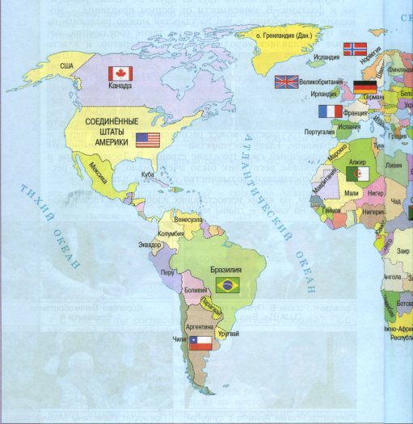
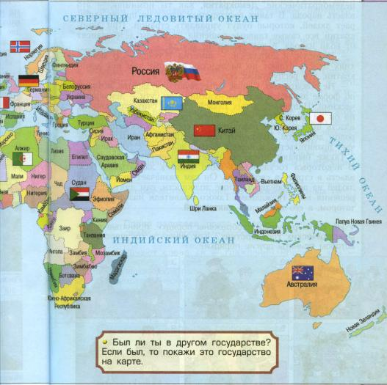
Страны Мира

Slide 5
государство
Свои традиции,
обычаи, порядки
Тяжелее управлять
То, что нравится
гражданам одного
государства не нравится
гражданам другого

Slide 6
Какими же порядками и обычаями могут отличаться государства?
«Короли, президенты и граждане». Что обозначают эти понятия?
Как называется глава государства в России?
Как называется глава государства в королевстве Великобритания?
В чем их отличие?

Slide 7
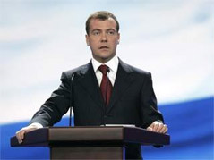
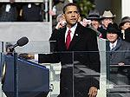
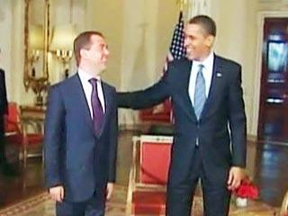
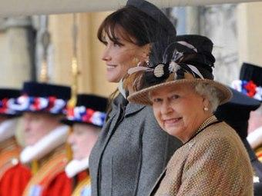
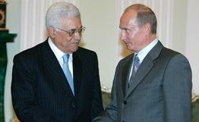
Президент России –
Дмитрий Медведев
Президент США
Президент Палестины
Королева Великобритании

Slide 8
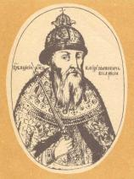
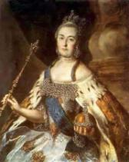
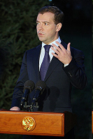
президент 1.Обращение – господин 2.Облачение – обычные гражданские костюмы 3.Ритуал – звучат гимны страны, стоит почетный караул, | королева 1.Обращение – ваше высочество 2.Облачение – корона, мантия, скипетр 3.Ритуал – звучат гимны страны, стоит почетный караул,

Slide 9
А теперь давайте подумаем и вспомним на какие две большие группы делятся все государства в зависимости от формы правления? ( королева или президент)
Королева – монархия
( власть передается по наследству)
Президент – республика
( власть передается в результате народных выборов)

Slide 10
ГОСУДАРСТВА
ДЕМОКРАТИЧЕСКИЕ
НЕДЕМОКРАТИЧЕСКИЕ
ДЕМОКРАТИЯ –ЭТО
ВЛАСТЬ НАРОДА

Slide 11
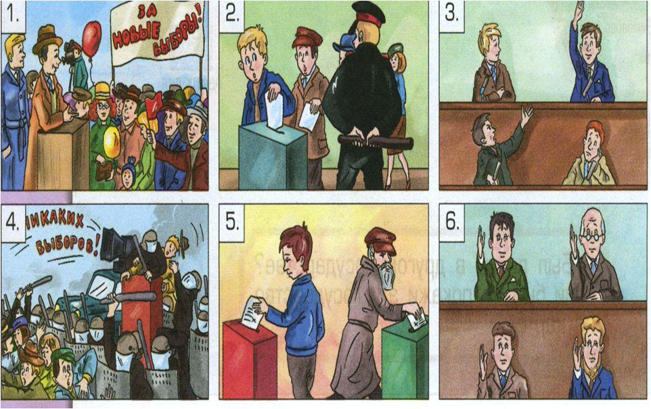
На каких рисунках изображены порядки демократического государства?

Slide 12
Что означают слова?
« Я – гражданин России»
« Он- гражданин Германии»
« Она – гражданка Украины»

Slide 13
Итог урока:
-Я оцениваю свою работу на уроке……
-Мне было трудно понять……
На мой взгляд было интересно…..
Мне (не) понравилось…
Д/З: тема 15 ( учебник, тетрадь)

